Slide 1

SINH 9
Tiết 53-BÀI 53:
TÁC ĐỘNG CỦA CON NGƯỜI ĐỐI VỚI MÔI TRƯỜNG

Slide 2
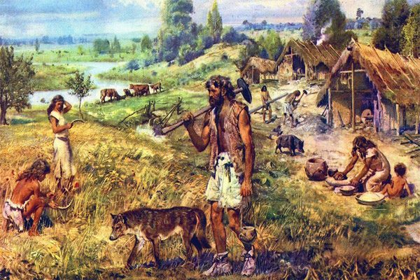
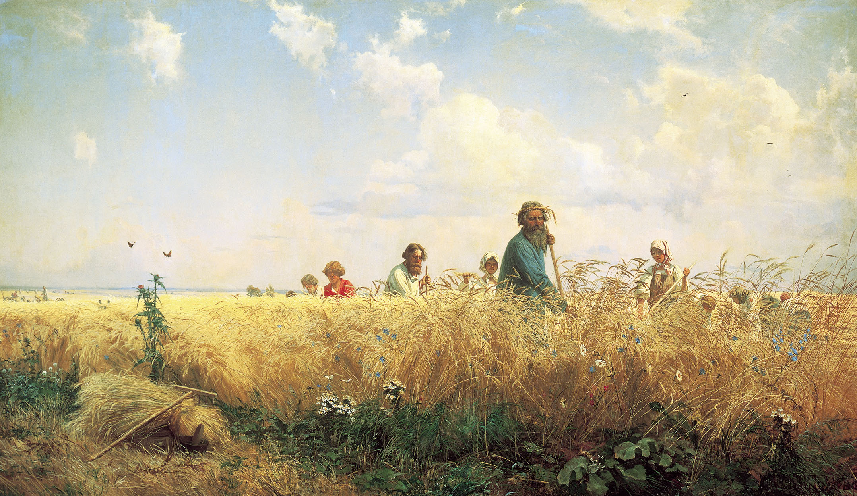
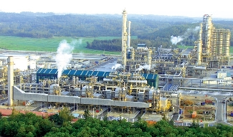
I. Tác động của con người tới MT qua các thời kì phát triển của XH
THỜI KÌ NGUYÊN THUỶ
XÃ HỘI NÔNG NGHIỆP
XÃ HỘI CÔNG NGHIỆP

Slide 3
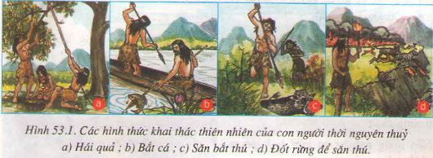
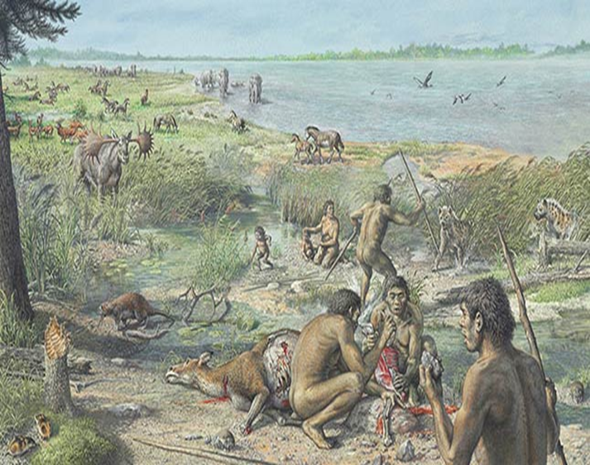
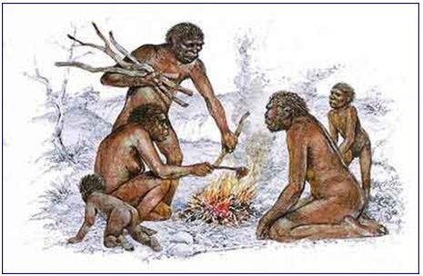
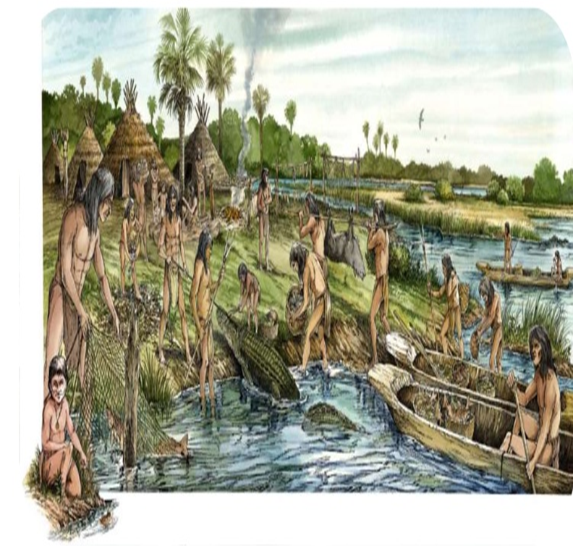
Hoạt động của con người ở thời kì nguyên thủy
Hái lượm
Săn bắt thú
Đốt lửa để sưởi ấm
Đốt rừng
để săn thú
Đánh cá

Slide 4
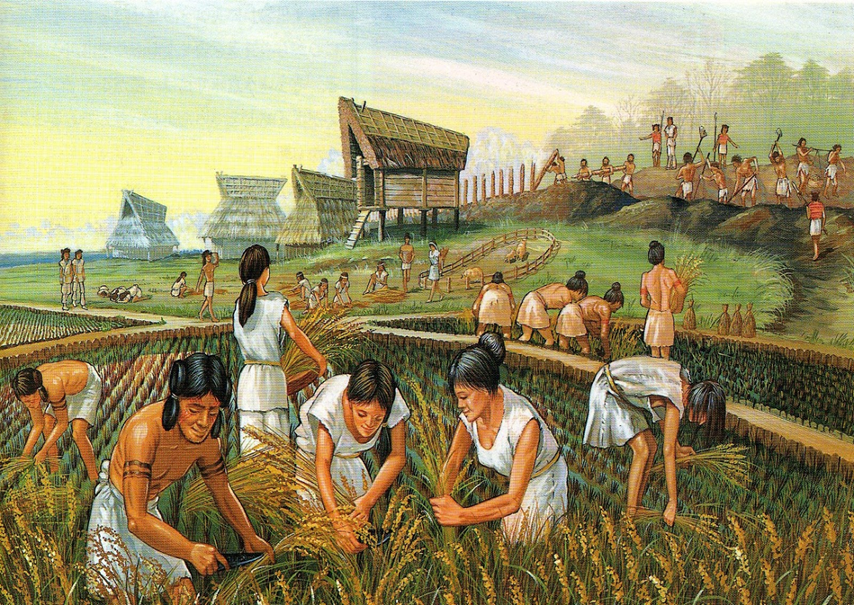
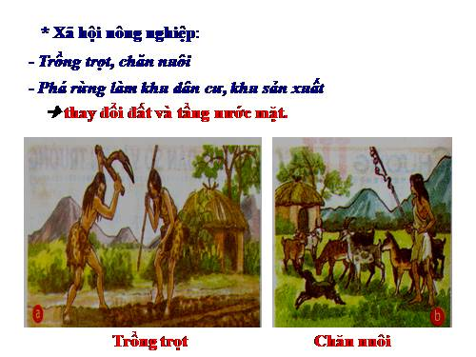
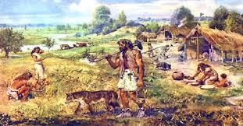
Xã hội nông nghiệp
Trồng trọt
Chăn nuôi
Định cư

Slide 5
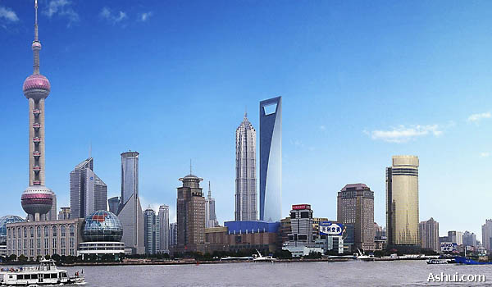
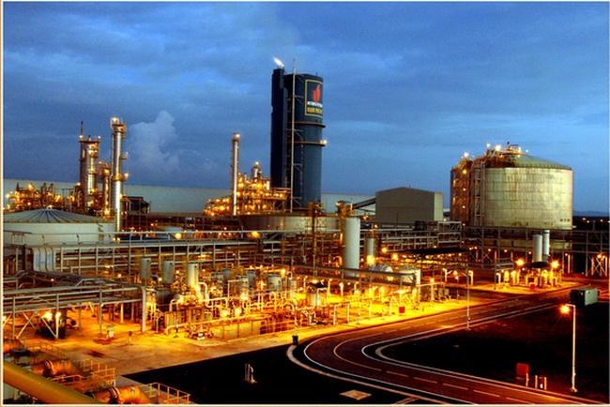
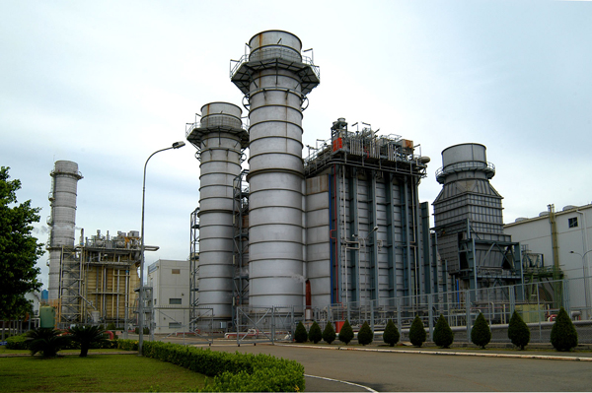
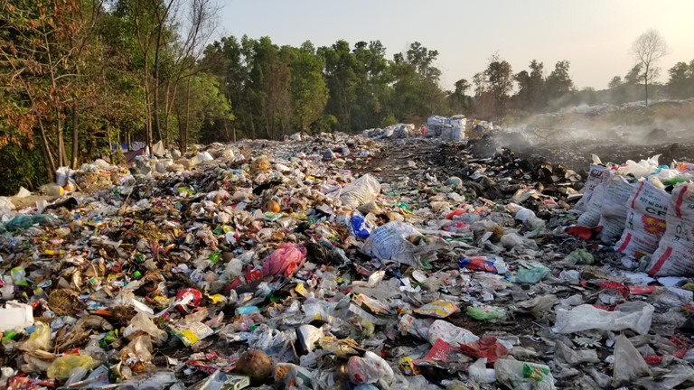
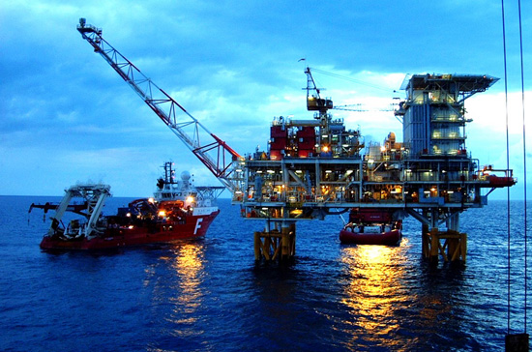
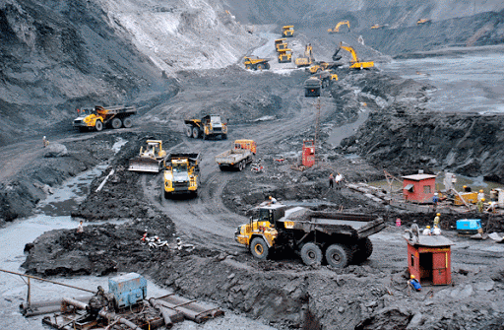
Xã hội công nghiệp
Đô thị hóa
Phát triển khu CN
Rác thải
Khai thác tài nguyên

Slide 6
Các thời kì xã hội | HĐ chủ yếu của con người | Tác động tới môi trường |  | Hậu quả của các tác động tiêu cực
 |  | Tích cực | Tiêu cực
Thời kì nguyên thủy
Xã hội nông nghiệp
Xã hội công nghiệp
- Hái lượm
- Săn bắt
Biết dùng lửa để nấu
chín thức ăn, sưởi ấm,
và xua đuổi thú dữ
- Mất nhiều loại SV
- Giảm diện tích rừng
Đốt rừng để
dồn thú dữ
Chặt phá đốt rừng lấy đất
canh tác, chăn thả gia súc
- Đất khô cằn, giảm độ màu mỡ
- Làm suy giảm hệ sinh thái rừng
- Trồng trọt
- Chăn nuôi
- Định cư
Tạo nhiều giống cây trồng,
vật nuôi, hình thành các
hệ sinh thái trồng trọt
Cơ giới hóa nông nghiệp, đô thị hóa ngày càng tăng,
công nghiệp khai khoáng phát triển
Lai tạo và nhân giống nhiều loại cây trồng, vật nuôi. Sản xuất được nhiều loại phân bón và thuốc trừ sâu
Phá nhiều diện tích rừng,
môi trường bị ô nhiễm
- Làm giảm diện tích đất tự nhiên và đất nông nghiệp
- Làm giảm hệ sinh thái rừng

Slide 7
- Thời kì nguyên thủy:
+ Săn bắt, hái lượm → hòa đồng với thiên nhiên
+ Biết dùng lửa: đốt rừng, đào hố săn thú dữ → giảm diện tích rừng
- Xã hội nông nghiệp:
+ Trồng trọt, chăn nuôi → chặt phá, đốt rừng làm đất canh tác, chăn thả gia súc
+ Nhiều vùng rừng chuyển thành khu dân cư, khu sản xuất nông nghiệp
- Xã hội công nghiệp:
Con người tác động mạnh mẽ đến môi trường: diện tích đất trồng trọt bị thu hẹp, diện tích rừng tự nhiên giảm, ô nhiễm môi trường

Slide 8
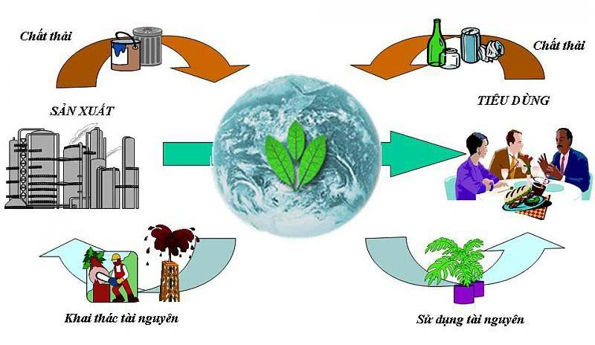
II. Tác động của con người làm suy thoái môi trường tự nhiên

Slide 9
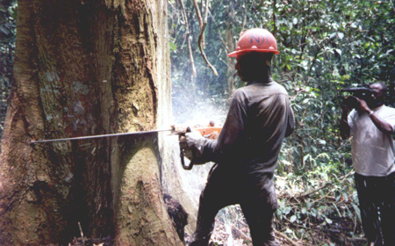
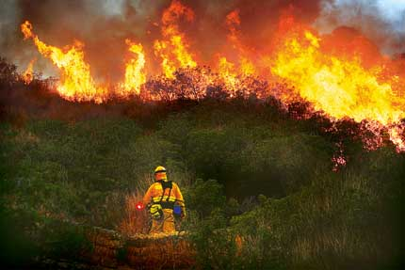
Hoạt động chặt phá rừng bữa bãi và gây cháy rừng sẽ dẫn đến những hậu quả gì?

Slide 10
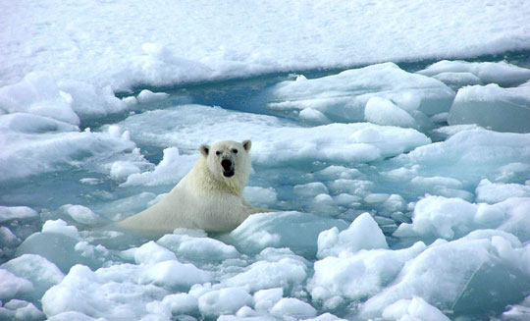
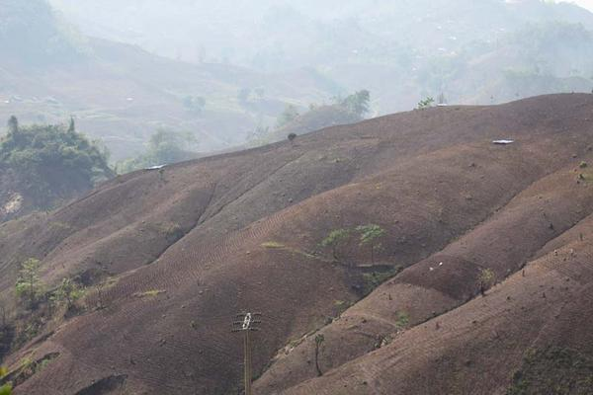
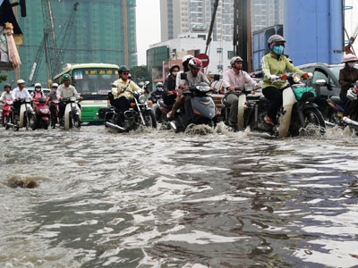
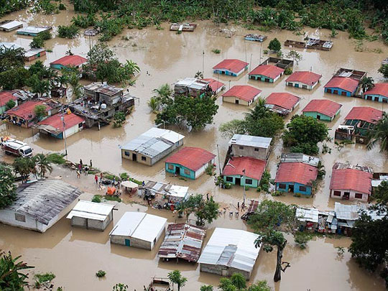
Băng tan
Xói mòn
Lũ lụt

Slide 11
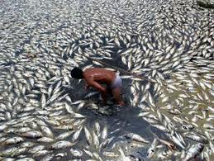
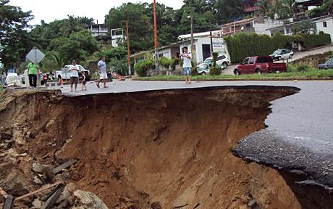
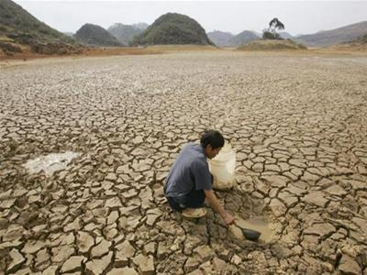
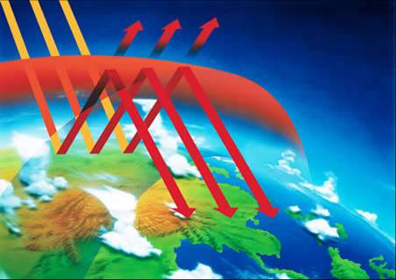
Sạt lở đất
Ô nhiễm môi trường
Hạn hán
Biến đổi khí hậu

Slide 12
II. Tác động của con người làm suy thoái môi trường tự nhiên
- Tác động lớn nhất của con người tới môi trường tự nhiên là phá hủy thảm thực vật.
- Hậu quả:
+ Xói mòn, thoái hóa đất
+ Hạn hán, lũ lụt
+ Ô nhiễm môi trường
+ Mất cân bằng sinh thái…

Slide 13
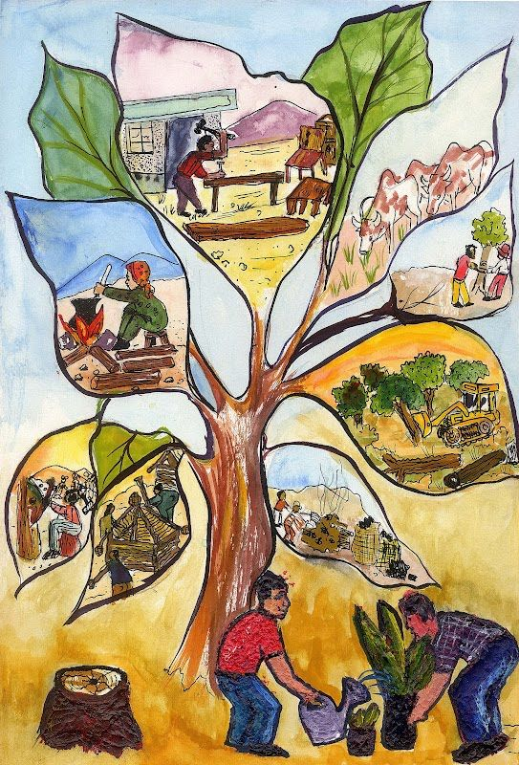
III: VAI TRÒ CỦA CON NGƯỜI TRONG VIỆC BẢO VỆ VÀ CẢI TẠO MÔI TRƯỜNG TỰ NHIÊN
Bản thân chúng ta nên làm gì để góp phần bảo vệ trái đất?

Slide 14
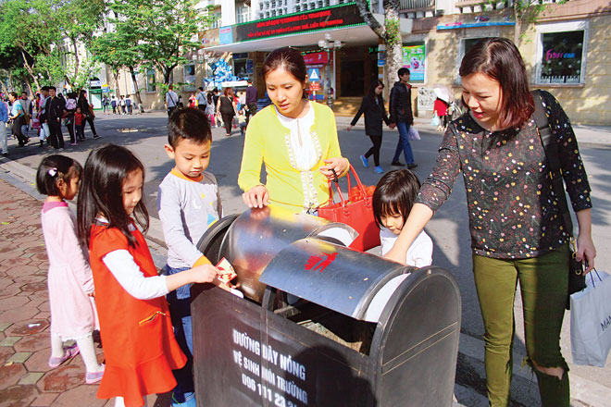
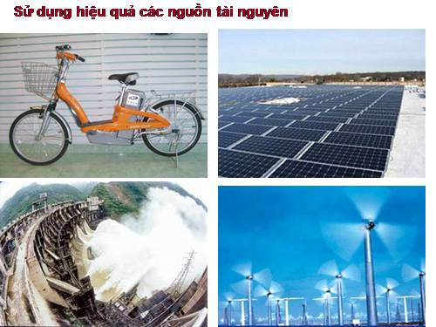
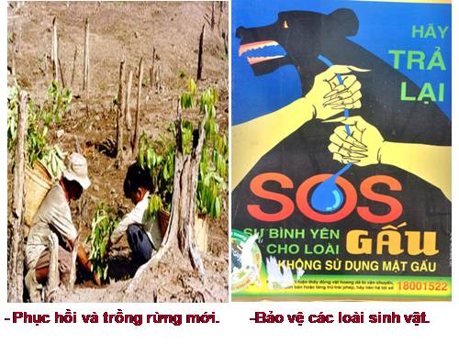
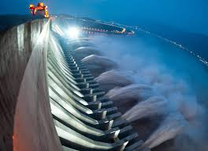
Bỏ rác đúng nơi quy định
Sử dụng hợp lí các nguồn tài nguyên
Phục hồi và trồng rừng mới

Slide 15
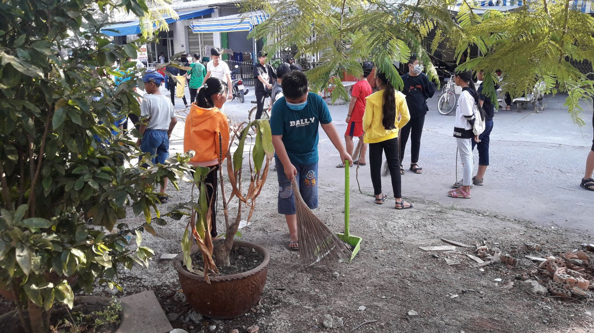
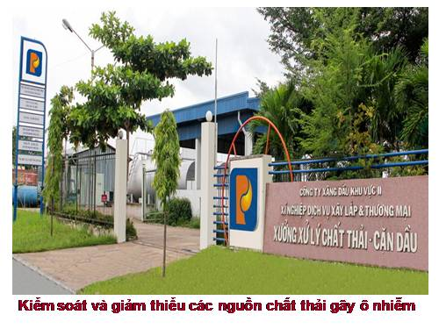
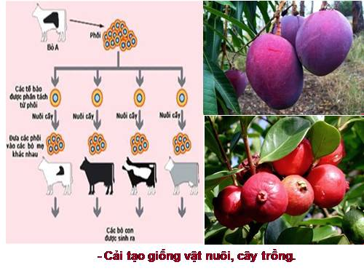
Tích cực dọn dẹp vệ sinh
Kiểm soát và giảm thiểu các nguồn chất thải ô nhiễm
Cải tạo giống vật nuôi và cây trồng

Slide 16
III: VAI TRÒ CỦA CON NGƯỜI TRONG VIỆC BẢO VỆ VÀ CẢI TẠO MÔI TRƯỜNG TỰ NHIÊN
- Hạn chế phát triển dân số quá nhanh
- Sử dụng có hiệu quả các nguồn tài nguyên
- Bảo vệ các loài sinh vật
- Phục hồi và trồng rừng mới
- Kiểm soát và giảm thiểu các nguồn chất thải gây ô nhiễm
- Phát triển khoa học kĩ thuật để tạo nhiều giống cây trồng, vật nuôi có năng suất cao

Slide 17

